Slide 1
如何正确使用CDHD2S的滤波器功能

Slide 2
目录
1.CDHD系列驱动器常用的滤波器
2.如何合理添加滤波器
3.其他异响处理

Slide 3
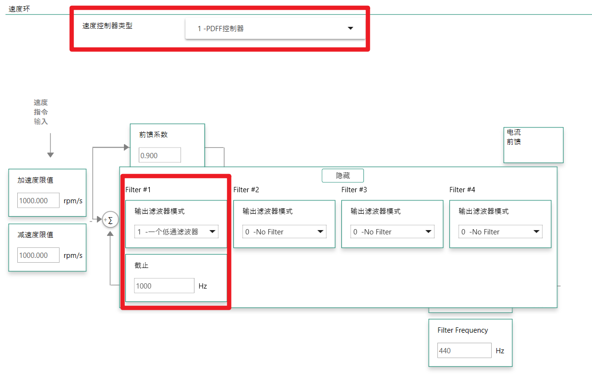
CDHD系列驱动器常用的滤波器
速度环输出滤波器-线性控制模式
一阶低通：
允许低于截止频率的信号通过，滤除高频噪声。
特性：滚降斜率：-20dB/十倍频程。
优点：简单、相位延迟小。
缺点：对共振抑制能力弱。
应用：电机噪声较大但无明显共振；

Slide 4
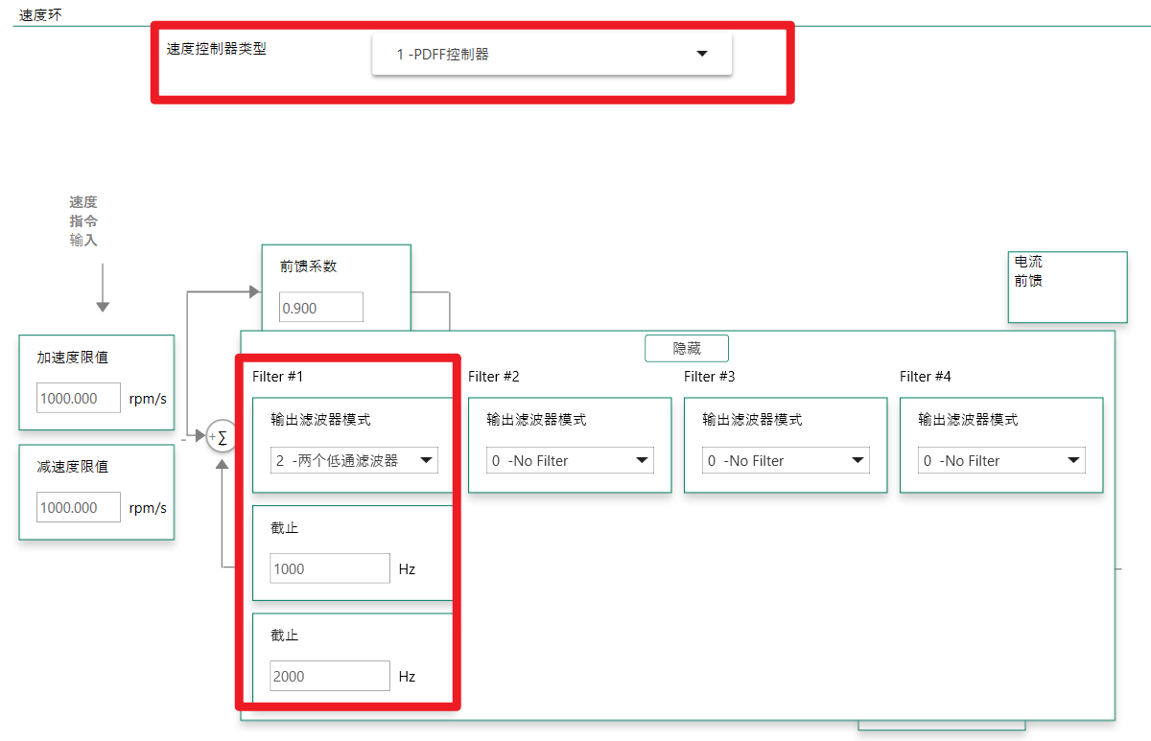
CDHD系列驱动器常用的滤波器
速度环输出滤波器-线性控制模式
双一阶低通:
通过级联两个一阶低通滤波器，增强高频衰减能力。
特性：滚降斜率：-40dB/十倍频程。相位延迟叠加，可能影响动态响应。
优点：比单阶滤波器更平滑，抑制噪声更好。
缺点：相位延迟比单阶大。
应用：CDHD系列PDFF线性的默认配置；适合大多数场合。

Slide 5
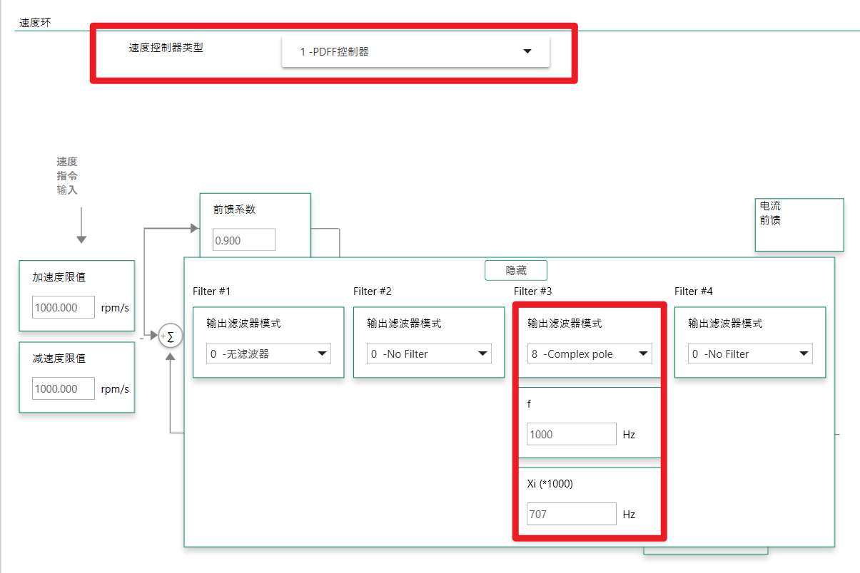
CDHD系列驱动器常用的滤波器
速度环输出滤波器-线性控制模式
二阶低通（8-Complex Pole）:
需要设置截止频率和阻尼系数×1000
作用：平衡高频抑制与动态响应，通过阻尼系数调节超调。
参数设置：截止频率（如1kHz）。
阻尼系数×1000（如输入707表示ζ=0.707）。
阻尼比：ζ=0.707：兼顾响应速度与平滑性（推荐默认值）
ζ>1：过阻尼，相位滞后更小，但抑制变弱
ζ<0.707：欠阻尼，相位滞后更大，但抑制更强

Slide 6
CDHD系列驱动器常用的滤波器
速度环输出滤波器-线性控制模式
陷波器（主要针对大于300Hz的高频振动）
陷波器3：需要设置陷波中心频率和带宽,抑制特定频率共振。
优点：精准抑制某个共振点，相位影响局部。
缺点：对宽带噪声无效。
应用：机械系统有固定共振频率；通过频响测试(Bode图)发现共振峰后使用。
陷波器7：需要设置陷波中心频率和带宽,抑制特定频率共振。
与传统陷波滤波器类似，但限制相位偏移，减少对系统稳定性的影响。
特点：限制相位变化 ≤50°，抑制共振同时保持稳定性。
优点：比模式3更温和，适合高增益系统等对相位敏感的系统。
应用：高增益速度环或位置环；对相位裕度要求高的系统；替代模式3时出现振荡或不稳定时使用。

Slide 7
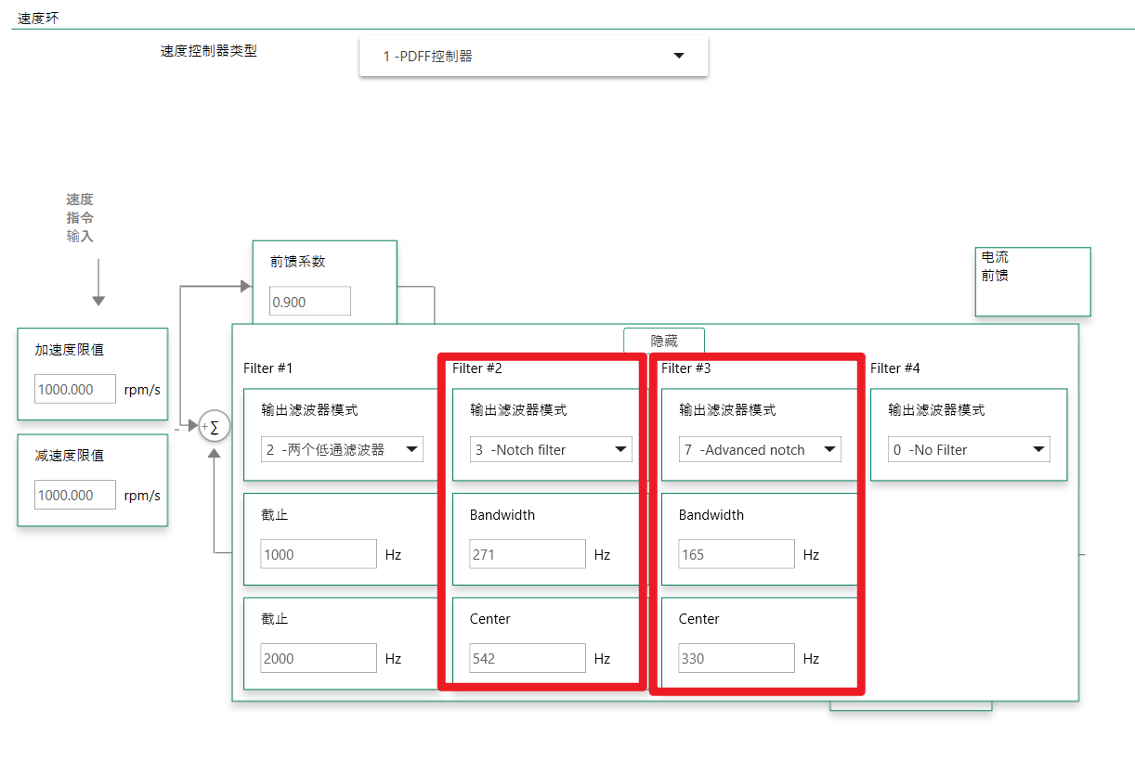
CDHD系列驱动器常用的滤波器
速度环输出滤波器-线性控制模式
陷波器（主要针对大于300Hz的高频振动）

Slide 8
CDHD系列驱动器常用的滤波器
速度环输出滤波器-线性控制模式
双二阶滤波器（FILTMODE=5，或 FILTEXTxMODE=5）：设置FILTHZ1和FILTHZ2分别为共振与反共振频率，FILTQ1和FILTQ2为对应的品质因数（通过终端设置）
同时处理共振（FILTHZ1）和反共振（FILTHZ2）频率，调节系统动态特性。
参数：FILTHZ1：共振频率（需增强的频率）。
FILTHZ2：反共振频率（需抑制的频率）。
FILTQ1/Q2：品质因数（决定频率响应的尖锐程度）。
•优点：最灵活，可模拟复杂频率响应。
•缺点：调试复杂，需有经验。
•应用：需要补偿机械反共振的场景

Slide 9
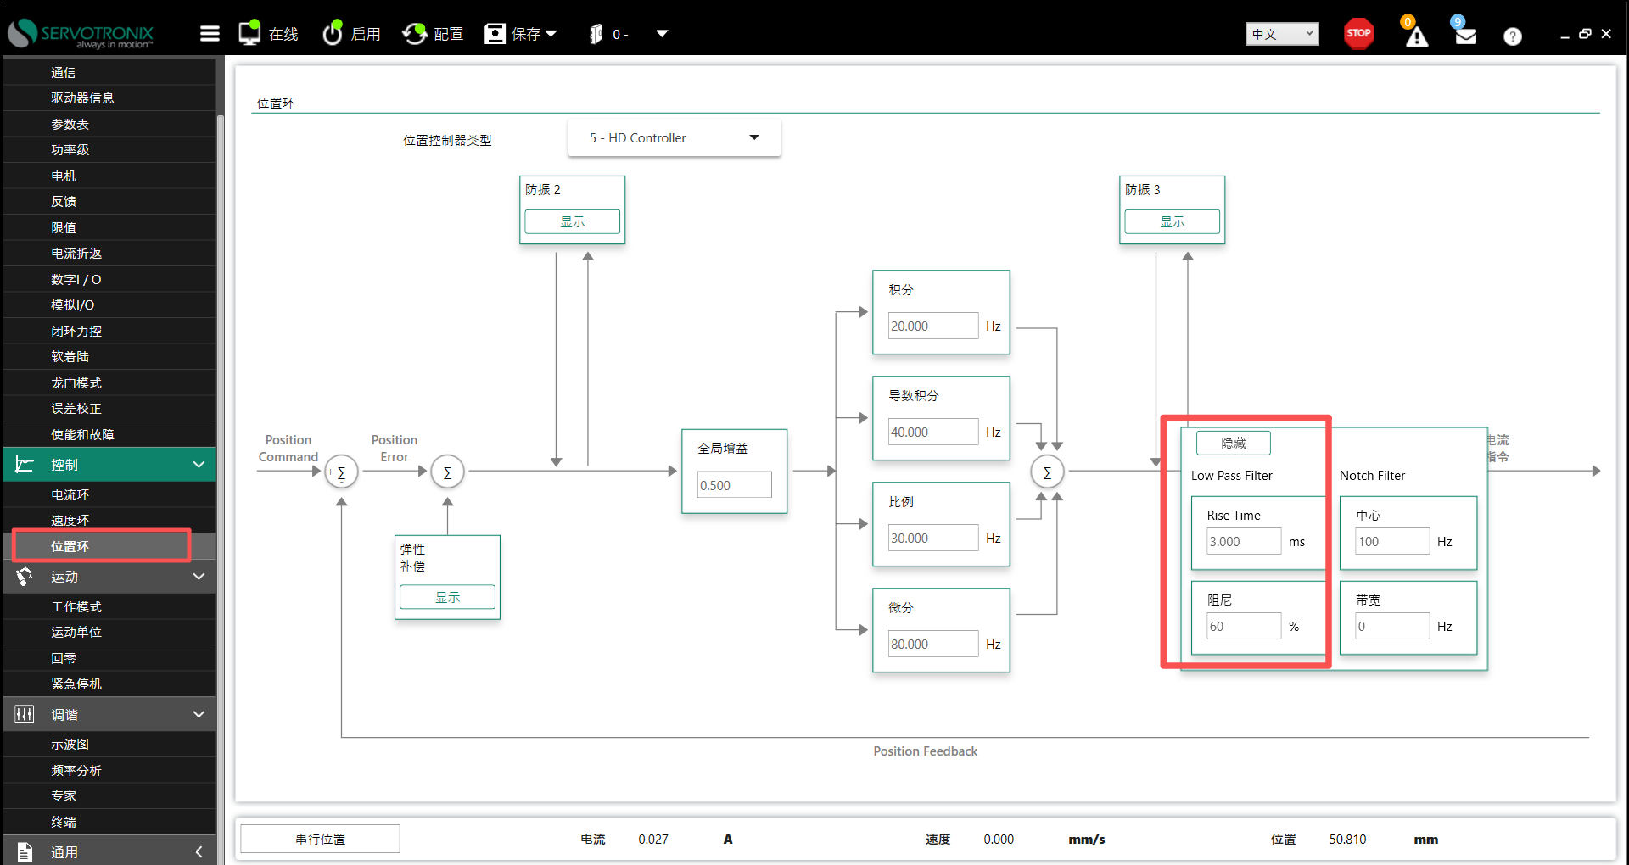
CDHD系列驱动器常用的滤波器
HD控制模式
NLFILTDAMPING（HD 电流滤波器阻尼）：以百分比形式定义，用于在截止频率之前保持滤波器的带宽。默认60%。
NLFILTT1（HD 电流滤波器低通上升时间）：以毫秒为单位，定义的是截止频率的倒数,默认3ms。
反馈质量好，结构刚性好时降低NLFILTT1，增大NLFILTDAMPING，反之亦然。
手动调整步骤如下：
增大 NLFILTDAMPING，直到观察到电流指令（ICMD）出现噪声和/或振荡，然后将其减小 10%。
减小 NLFILTT1，直到观察到 ICMD 出现噪声和/或振荡，然后将其增加 20%，且至少增加 0.05 毫秒。
如果被控对象在高频段存在谐振，可以将 NLFILTT1 应用于电流输出。NLFILTT1 能有效降低声学噪声，但也会降低控制带宽和系统的潜在刚度。
NLFILTDAMPING 可减小低通滤波带来的负面影响。NLFILTDAMPING 可以独立于 NLFILTT1 设置，以提供一定的超调响应。结合机械系统的低通特性，有助于实现更高的控制带宽

Slide 10
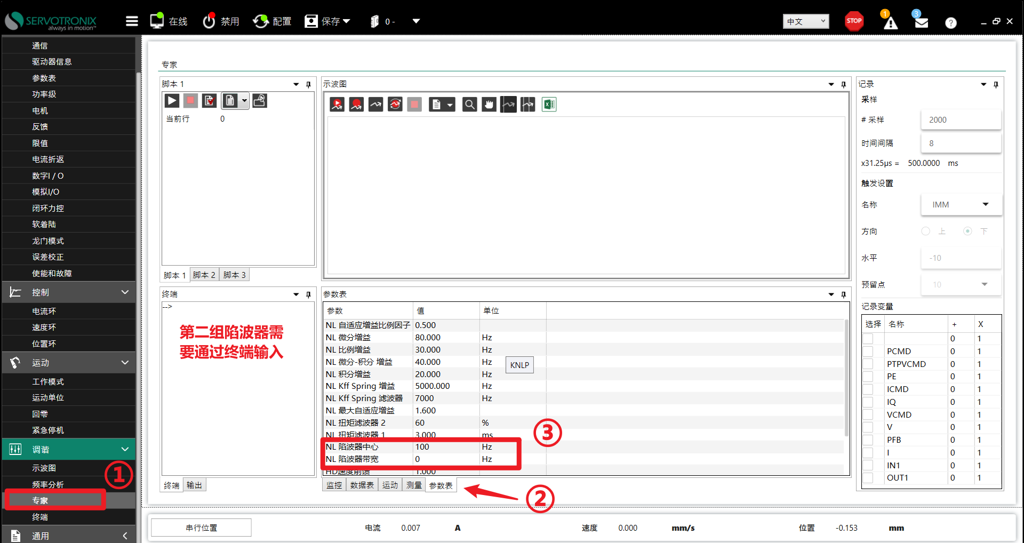
CDHD系列驱动器常用的滤波器
HD控制模式
陷波器：与线性相同
nlfiltmode
(第一组陷波器模式)
nlnotchcenter（中心）
nlnotchbw（带宽）
nlfiltmode2
(第二组陷波器模式)
nlnotch2center（中心）
nlnotch2bw（带宽）
标准固件龙门只支持第一组
两组陷波器模式默认均为0，可选0、1两种模式
陷波器主要针对大于300Hz的高频振动
0 = 标准陷波器：以 NLNOTCHCENTER 为陷波中心频率，NLNOTCHBW 为陷波宽度。
1 = 高级陷波器：该滤波器的相位变化限制在 50° 以内。同样以NLNOTCHCENTER 为陷波中心
频率，NLNOTCHBW 为陷波宽度。

Slide 11
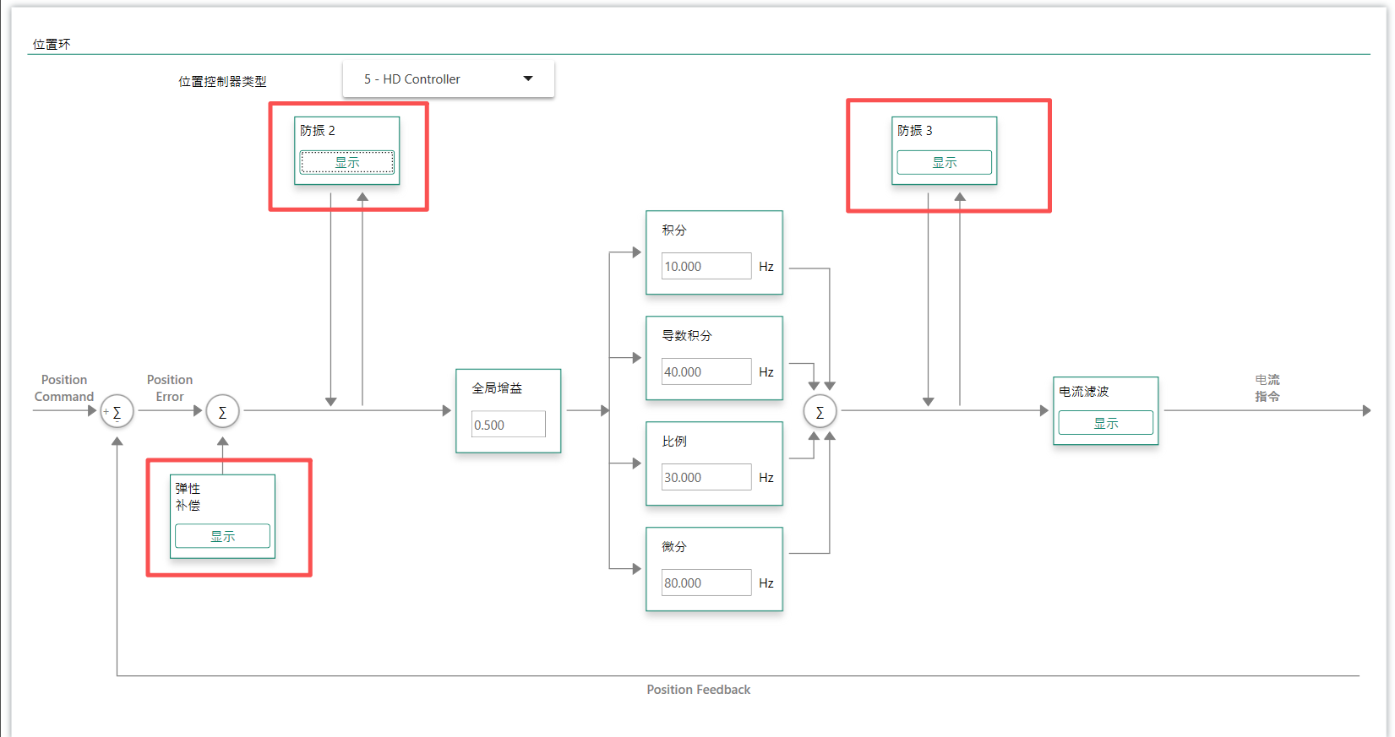
CDHD系列驱动器常用的滤波器
HD控制模式
抗振动滤波器：一般处理振荡频率100Hz以下的低频震荡。
柔性补偿滤波器：处理柔性负载的到位抖动。
1.设置NLAFFLPFHZ=3×KNLD
2.从NLPEAFF 的最高值开始，
一直减少直到达到应用最佳结果，
标准可以是稳定时间或位置误差。

Slide 12
CDHD系列驱动器常用的滤波器
位置指令平滑滤波器
movesmoothsrc
平滑指令来源，默认15，即所以情况下均生效
0-关闭位置指令平滑滤波
movesmoothmode
平滑模式：默认为2
1-movesmoothlpfhz生效
2-movesmoothavg生效
movesmoothsrc
定义位置指令的平滑源。
这是一个位参数，范围为 0 到 15。
第 0 位：在 PTP（点对点）运动中启用平滑（1=启用，0=禁用）
第 1 位：在脉冲模式中启用平滑
第 2 位：在总线通信中启用平滑
第 3 位：在停止过程中启用平滑（例如限位开关触发时），前提是停止的运动也被平滑处理

Slide 13
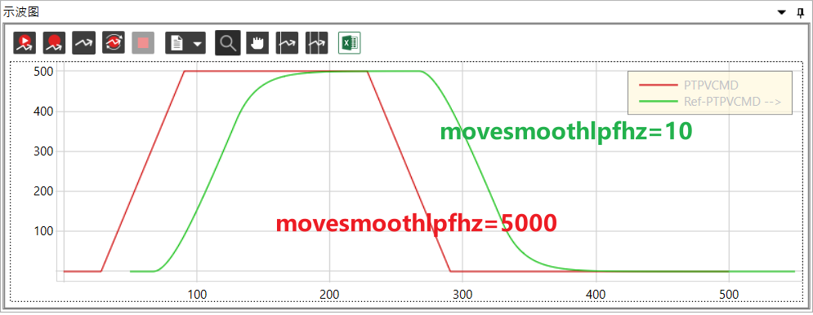
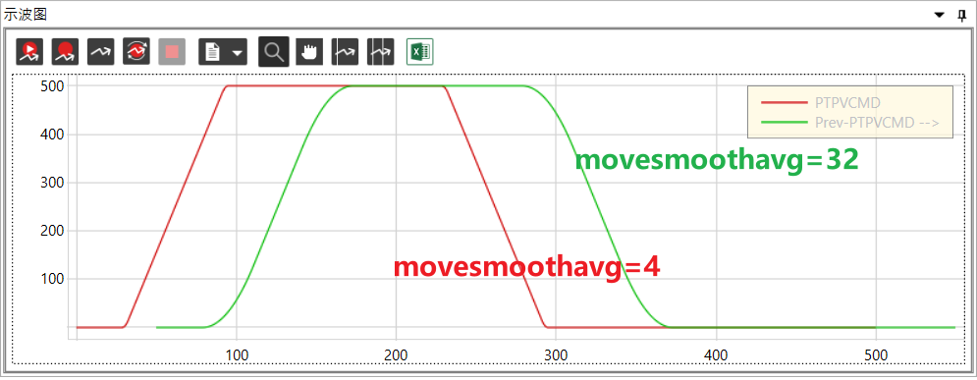
CDHD系列驱动器常用的滤波器
1-movesmoothlpfhz根据低通滤波器平滑位置指令，越小作用越明显
默认为2模式，2模式更常用，增大其值达到平滑加减速的效果。
一般用于大惯量重负载的场合，
运动到位时抖动，可将movesmoothavg设置为抖动的周期。
多轴插补不应设置过大，过大会导致运动滞后，画圆切割轨迹变形。
2-movesmoothavg根据S曲线平滑位置指令，越大作用越明显

Slide 14
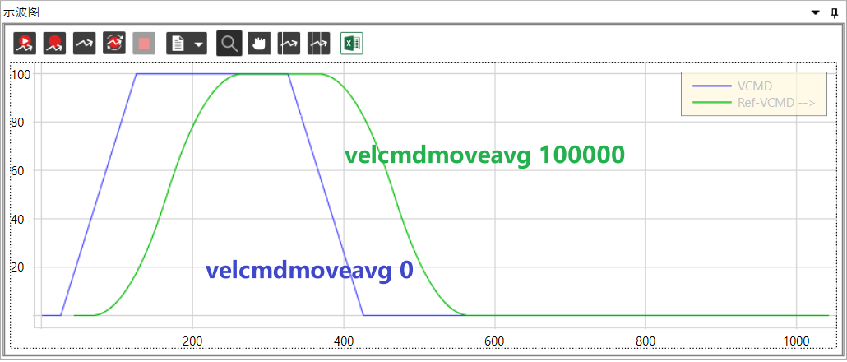
CDHD系列驱动器常用的滤波器
速度指令平滑滤波器
VELCMDMOVEAVG
该参数只在速度模式下生效，对速度指令值施加平均滤波。
范围：0 ～ 255875 必须为 125 µs 的整数倍 默认值：0
单位微秒：(µs)
使用场景与位置指令平滑滤波器相同

Slide 15
CDHD系列驱动器常用的滤波器
速度反馈低通滤波器velfiltfrq
作用：平滑速度反馈信号、抑制高频噪声
值越小：滤波越强，速度反馈信号越平滑，但响应变慢，可能引入相位滞后，影响速度环的稳定性，尤其在高速或高增益系统中。
值越大：滤波越弱，响应越快，但噪声抑制效果变差，高增益场合下建议加大，加大可以减少相位滞后，从而允许提高速度控制器增益来实现更高的速度闭环带宽。
实际使用时需要在噪声抑制与响应速度之间权衡
默认440Hz，一般对于反馈质量好的光栅尺，可增大到800-1500Hz甚至更高，对于反馈毛刺较大的磁栅尺，可根据实际情况保持默认或减小

Slide 16
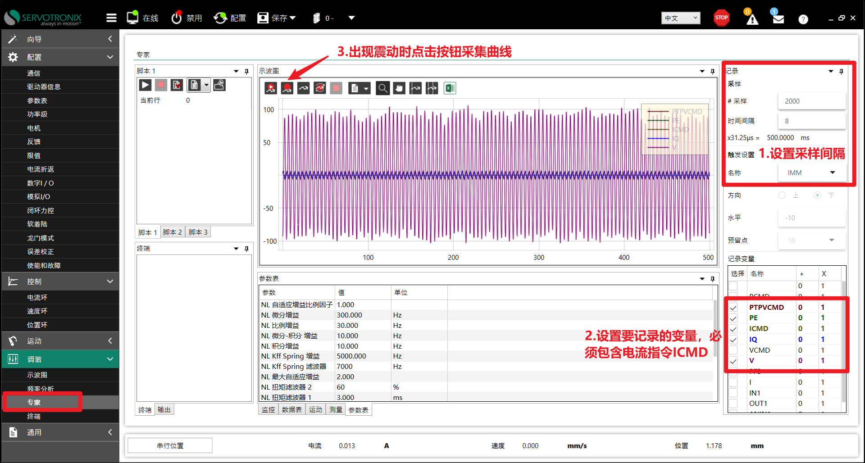
如何合理添加滤波器
通过FFT变换查看振点
1.连接驱动后，在终端界面右侧监控处如图进行记录数据设置，设置好后点击左侧框中按钮进行记录，上位机短距离点动电机;
时间间隔越长，记录时间越长，FFT频率范围越小；
间隔8，0.5s，最大2KHz；
间隔16，1s，最大1KHz；
间隔32，2s，最大500Hz。

Slide 17
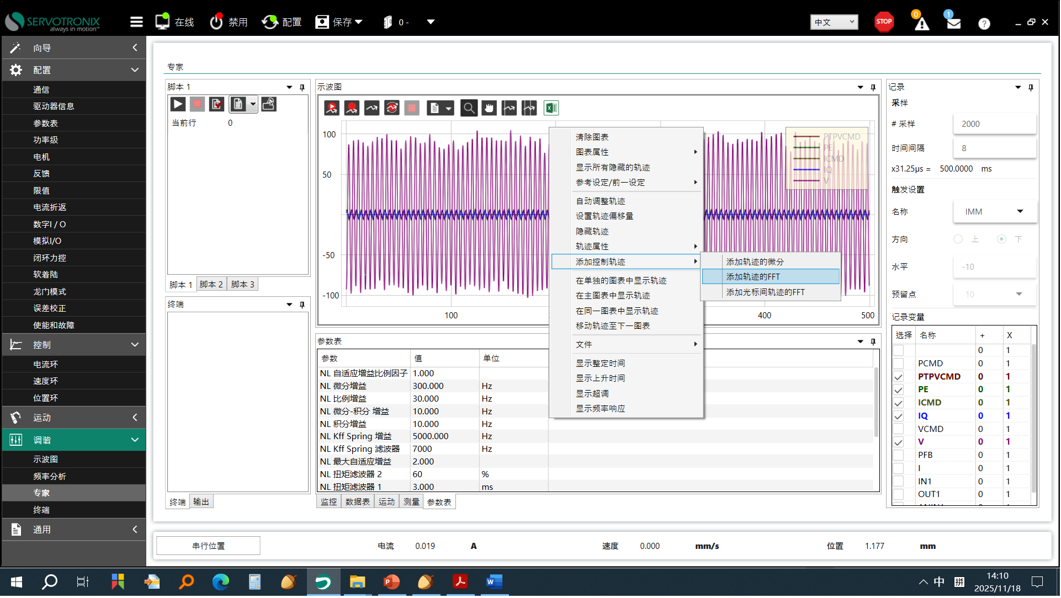
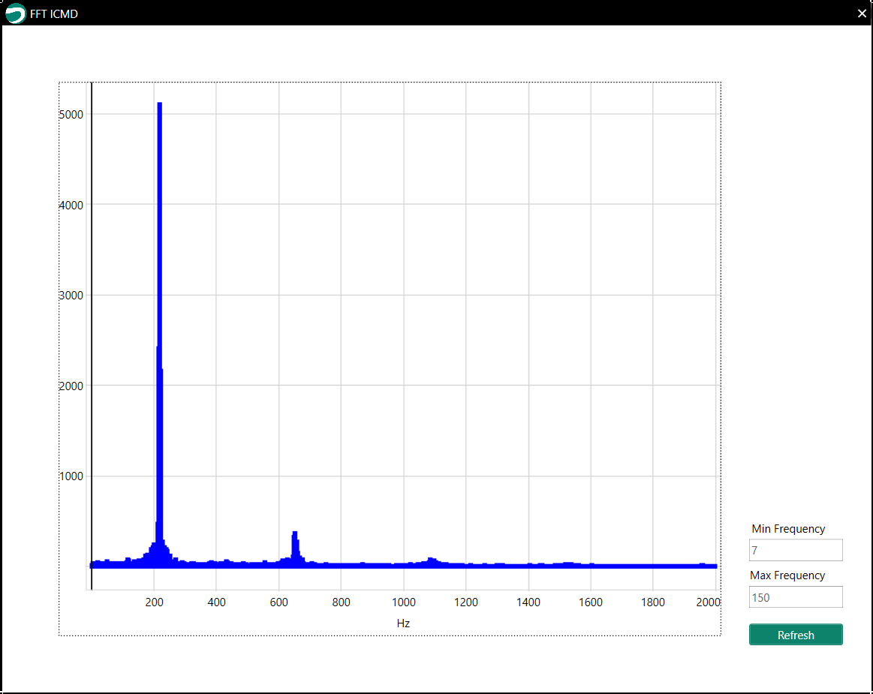
如何合理添加滤波器
通过FFT变换查看振点
2.采集曲线后在示波图像中点击鼠标右键，选择【添加控制轨迹】，【添加轨迹的FFT】，若只有一部分曲线震动，可以先用光标框选这部分曲线，然后选择【添加光标间轨迹的FFT 】，然后选择ICMD，即对电流指令做快速傅里叶变换。
3.双击图像使显示范围最大，查看明显突起的位置即为振点，右图中可以看到震动频率为218Hz和685Hz。

Slide 18
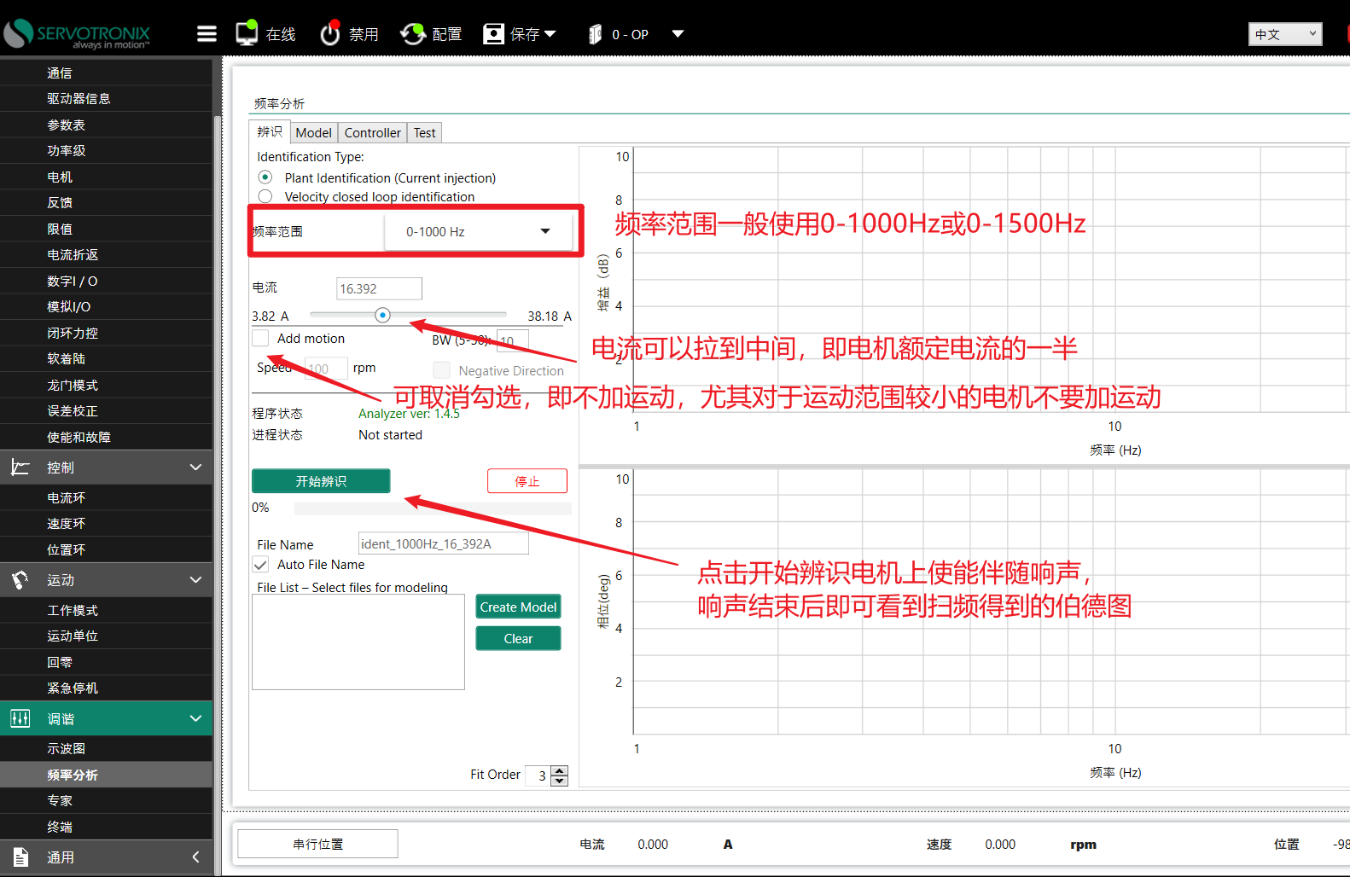
如何合理添加滤波器
通过扫频查看振点
1.需要自行安装MATLAB runtime包，可通过频率分析界面链接下载。
2.按图片设置扫频参数，扫频前需要手动切换到串行电流/速度/位置模式。
3.为电机留出一定运动空间后点击【开始辨识】，电机会发出一阵响声然后自动断开使能。

Slide 19
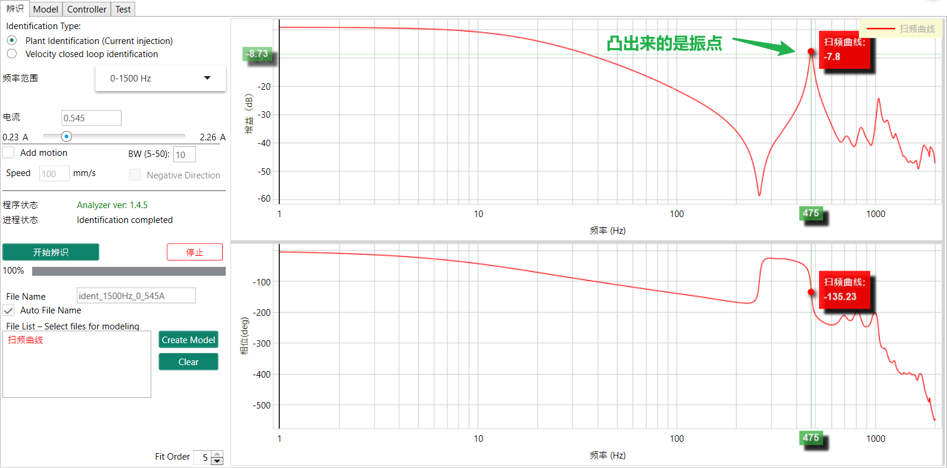
如何合理添加滤波器
通过扫频查看振点
辨识后即可通过伯德图查看振点频率，幅频曲线中突出的即为振点，如右图中是475Hz，可以设置陷波器中心为475Hz，带宽则大约设置为中心的一半，设置为238Hz
若调试的的电脑未安装MATLAB RUNTIME包，可以通过脚本扫频，保存扫频的CSV曲线，再通过安装有MATLAB RUNTIME包的电脑打开曲线。
需要注意的是，竖直轴使用调试软件界面的频率分析扫频轴会坠落，可先保证电机出力正确且使用线性或HD调整出可使电机正常运动无异响的参数，位置或速度模式运行至合适的位置不断使能，再使用上述脚本扫频，且删除脚本中的”k”断使能指令可避免该问题。

Slide 20
如何合理添加滤波器
如何判断是增益过高导致的异响还是机械震点导致的异响
判断依据 | 增益过高 | 机械共振
异响频率 | 随增益变化而变化，多为200多Hz | 固定频率
电流开环扫频 | 伯德图中没有和异响频率相同的振点 | 伯德图中有和异响频率相同的振点
速度闭环扫频 | 伯德图中段明显翘起 | 未加滤波器时伯德图中有和异响频率相同的振点
降低增益 | 效果明显 | 效果有限，除非增益降低很多
加滤波器 | 无效或效果有限 | 明显抑制异响

Slide 21
如何合理添加滤波器
避免过度滤波：滤波器会引入相位滞后，影响系统响应速度。
结合增益调整：滤波器与增益需配合调整，确保系统稳定性与响应速度平衡
结构复杂的直线电机，如多个轴叠加在一起的纠偏平台，数控加工等高精度场合，可能不同位置振点差异较大，需要多个位置进行扫频测试，综合考虑。

Slide 22
其他异响处理
1. 若异响声为电流声，则可以降低电机电感ML,或使用motorsetup 4模式估测实际电感ML电阻MR，使用motorsetupst查看结果，也可以在终端中输入ML回车，查看默认值，然后修改为以前的一半；修改KCD，该值默认为2，可增加至最大值10。上述两个参数需要断使能修改，且修改完都需要重新点击配置保存。
编码器栅尺有坏点，磁栅消磁，光栅被划坏，读头安装间距不合适，读头支撑架过软，高速运行时晃动。
3. 机械安装松动，地脚不稳，机械有干涉摩擦，电机本体异常等。

